Slide 1
Procedimientos Constructivos
Calendario
1 | INICIO DE CLASES / Plan para 1er parcial / Introducción | 05-sep-12
 | Preliminares: Clasificación de terrenos / Sondeos y mecánica de suelos | 07-sep-12
2 | Preliminares: Limpieza de terreno / Trazo y nivelación | 12-sep-12
 | Cimentaciones: Básicas | 14-sep-12
3 | Cimentaciones: Profundas | 19-sep-12
 | Cimentaciones - Clasificación por tipo de material: Concreto, mampostería, cíclope y mixtas | 21-sep-12
4 | Cimentaciones: Losas de cimentación por sustitución | 26-sep-12
 | Cimentaciones especiales: Pilas y Pilotes | 28-sep-12
5 | Cimentaciones por compensación | 03-oct-12
 | EXAMEN 1ER PARCIAL: Preliminares y Cimentaciones | 05-oct-12

Slide 2
Procedimientos Constructivos
Unidad 1: Previos a la Construcción (Preliminares)
Estudios preliminares (suelo)
Levantamiento topográfico. (Para hacer proyecto arquitectónico)
Investigación de resistencia del terreno. (Para cálculo estructural)
Obras preliminares
Limpieza del terreno.
Nivelación del terreno.
Trazo para el inicio de la obra.
Bancos de nivel.
Protección a colindantes.
Derribo y/o protección de arboles.

Slide 3
Procedimientos Constructivos
Unidad 1: Previos a la Construcción (Preliminares)
Investigación de resistencia del terreno (métodos)
1.- Por comparación. 2.- Investigación directa.
3.- Extracción de muestras. 4.- Por perforación.
1.- POR COMPARACIÓN
Se hace mediante la comparación del comportamiento del terreno de las construcciones vecinas.
La observación cuidadosa del estado de los edificios en la misma zona es quizá la investigación mas sencilla y conveniente en un terreno, y haciendo un análisis del sistema constructivo empleado en cada construcción.
2.- POR INVESTIGACIÓN DIRECTA
La investigación directa consiste en aplicar una carga sobre una o varias superficies del terreno; por ejemplo, por medio de una mesa a la que se ha aplicado determinada carga y observar cuanto resiste el terreno sin asentarse.
Este procedimiento solo es útil para investigar la resistencia inicial de la capa donde se aplica una carga, ya que las capas profundas reciben una presión muy pequeña.

Slide 4
Procedimientos Constructivos
Unidad 1: Previos a la Construcción (Preliminares)
Investigación de resistencia del terreno (métodos)
1.- Por comparación. 2.- Investigación directa.
3.- Extracción de muestras. 4.- Por perforación.
3.- POR EXTRACCIÓN DE MUESTRAS.
Dependiendo de las necesidades del proyecto es más perfecto que el simple sondeo.
Para una cimentación lo importante es tener conocimiento de la naturaleza del terreno:
a) El espesor del estrato (son capas uniformes de terrenos sedimentarios; el material por sedimentación en su estado natural resiste mucha carga, pero fuera de su medio se separa.
b) La profundidad de cada una de ellas.
c) La resistencia a la compresión.
4.- POR PERFORACIÓN.
La perforación es una forma muy correcta de investigación la cual se hace por medio de barretones que se hincan con martinete, siendo una serie de tubos que se van atornillando a medida que penetran.
La resistencia que a diferentes profundidades va oponiendo el terreno a la penetración, indica la capacidad de carga y el espesor de las diversas capas de terreno.

Slide 5
Procedimientos Constructivos
Unidad 1: Previos a la Construcción (Preliminares)
Clasificación de terrenos
Se clasifican según su tamaño y resistencia.
Clasificación granulométrica del terreno:
1. Limos. 1 mm.
2. Arenas. 1 a 3.5 mm.
3. Gravilla o granzón. 3.5 a 10 mm.
4. Grava tamaño máximo. 10 a 38 mm.
5. Cantos rodados. 38 mm.
Los sistemas de clasificación más comunes de ingeniería para suelos en Estados Unidos es el Sistema de Clasificación de Suelo unificado (por su acrónimo (en inglés) USCS). El USCS tiene tres grupos de clasificación mayores:
suelos de grano grueso (e.g. arenas y gravas)
suelos de grano fino (e.g. limos y arcillas)
suelos altamente orgánicos (referidos como "turba").
Otros sistemas de clasificación de ingeniería de suelo en EE.UU. es el AASHTO (Sistema de Clasificación de Suelos AASHTO] y el "Burmeister Modificado".

Slide 6
Procedimientos Constructivos
Unidad 1: Previos a la Construcción (Preliminares)
Clasificación de terrenos según su resistencia: Suaves y Duros
Terrenos Suaves: Resistencia. ton/m2
1.- Gravas y arenas mezcladas con arcilla seca. 40 a 60
2.- Arcilla seca en capas gruesas. 40
3.- Arcilla medianamente seca en capas gruesas 30
4.- Arcillas blandas. 10 a 15
5.- Arena compacta, conglutinada compacta. 40
6.- Arena limpia y seca, en sus lechos naturales y compactos. 20
7.- Tierra firme seca en sus lechos naturales. 4
8.- Terrenos de aluvión. 5 a 15
9.- Los terrenos del Valle de México. 2 a 5
Terrenos Duros:
1.- Roca granítica. 300
2.-Piedra caliza, en lechos compactos. 250
3.- Piedra arenisca, en lechos compactos. 200
4.- Conglomerados o brechas. 80 a 100
5.- Roca blanda o Esquistos. 80 a 100
6.- Gravas y arenas compactas. 60 a 100
7.- Gravas, secas gruesas, compacta. 60

Slide 7
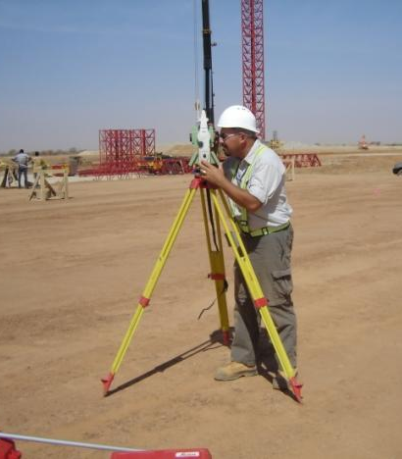
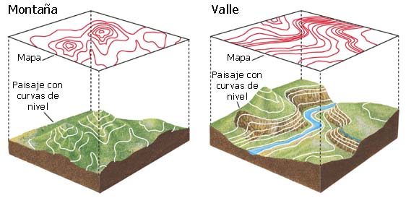
Procedimientos Constructivos
Unidad 1: Previos a la Construcción (Preliminares)
Levantamiento topográfico
Estudio para obtener la altimetría del terreno y poder proyectar tomando en cuenta las pendientes.
Es muy necesario sobre todo cuando existen cañadas o en terrenos con pendientes muy pronunciadas.
El resultado del levantamiento topográfico es el plano de curvas de nivel.

Slide 8
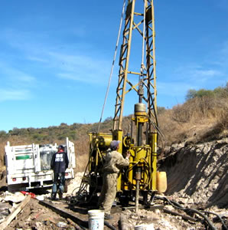
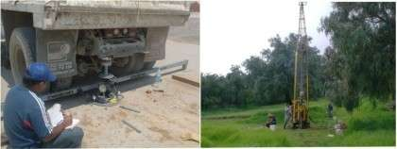
Procedimientos Constructivos
Unidad 1: Previos a la Construcción (Preliminares)
Estudio de mecánica de suelos
El terreno no debe estar adulterado o modificado por factores externos.
El número de perforaciones lo define el profesional. El número mínimo a ejecutar será de 1 perforación cada 300 m2 de superficie de la planta de la obra, distribuyéndose las mismas regularmente.
La profundidad está determinada por las exigencias de la investigación pero es dada, generalmente por el nivel freático. La sección mínima recomendada es de 0,80m por 1,00m, a fin de permitir una adecuada inspección de las paredes.
Se toman muestras y se realizan estudios de resistencia.

